Slide 1
CHHATRAPATI SHAHU JI MAHARAJ UNIVERSITY KANPUR, UTTAR PRADESH
Paper-1 Development Of Education system in India And it’s Challenges
Topic –Macaulay’s Minutes And Bentinck’s Resolution of 1835
.Mrs.Anupama Yadav
(Assistant Professor)
DEPARTMENT OF EDUCATION
C.S.J.M. University,Kanpur

Slide 3
1813 का चार्टर अधिनियम
इंग्लिश ईस्ट इंडिया कंपनी के आज्ञा पत्र का प्रत्येक 20 वर्ष के पश्चात ब्रिटिश पार्लियामेंट द्वारा पुनरावर्तन किया जाता था।
इस उद्देश्य 1813 में आज्ञा पत्र को पार्लियामेंट के समक्ष प्रस्तुत किया गया इस अवसर पर घोर विरोध होते हुए भी ग्रांड के दल की विजय प्राप्त हुई।

Slide 4
1813 का आदेश पत्र ( धारा 43 )
कंपनी किस साहित्य ( प्राच्य-पाश्चात्य ) को बढ़ावा देगी,
साहित्य की भाषा कौन सी सी होगी।
किन विज्ञानों का प्रसार किया जाएगा?
इस आदेश पत्र के द्वारा प्राच्य-पाश्चात्य विवाद का जन्म हुआ। इसमें भारतीयों की शिक्षा को कंपनी का दायित्व बताया गया और अंग्रेजी शिक्षा प्रणाली के द्वारा भारतीय शिक्षा को नई दिशा प्रदान की गई।

Slide 5
प्राच्य पाश्चात्य विवाद का कारण।
1813 में शिक्षा के प्रति ईस्ट इंडिया कंपनी का उत्तरदायित्व निश्चित करने के लिए ब्रिटिश पार्लियामेंट ने भारत पर शासन करने संबंधी आज्ञा पत्र का पुनरावर्तन किया।इस आदेश पत्र में ईस्ट इंडिया कंपनी को या आदेश दिया गया कि वह प्रति वर्ष 100000 की धनराशि का प्रयोग भारतीय विद्वानों और साहित्य की देखभाल पर खर्च करें। लेकिन इस आदेश में शिक्षा की प्रकृति माध्यम और पाठ्यवस्तु व साहित्य , विद्वान शब्द के अंतर्गत कौन-कौन आएगा। इस बात का उल्लेख नहीं किया गया है जिस पर ब्रिटिश संसद के सदस्य दो भागों में विभाजित हो गए हैं। 1- 1-1-1 प्राच्य
2 पाश्चात्य

Slide 6
मैकाले का विवरण पत्र 1835 – (Macaulay's Statement 1835)
लॉर्ड मैकाले ने 10 जून 1834 को भारत के गवर्नर जनरल की काउंसिल के (कानूनी सलाहकार )कानून सदस्य के रूप में नियुक्त होकर भारत में पदार्पण किया था
तब तक प्राच्य पाश्चात्य विवाद में एक बड़ा रूप ले लिया था और इसका कोई अंत नहीं नजर आ रहा था

Slide 7
उस समय तत्कालीन गवर्नर जनरल लॉर्ड विलियम बैंटिक ने मेंकाले को बुलाया और उसे बंगाल की लोक शिक्षा समिति का अध्यक्ष नियुक्त करते हुए।
उससे यह अपेक्षा की कि वह 1813 का आज्ञा पत्र की धारा 43 में उत्पन्न हुए विवाद का स्थाई हल सुझाया तथा साथ ही साथ साहित्य भारतीय विद्वान की आशय स्पष्ट करते हुए 1813 का आज्ञा पत्र में वर्णित ₹100000 की धनराशि खर्च करने की मदो को स्पष्ट किया।

Slide 8
मैकाले को लोक शिक्षा समिति का अध्यक्ष नियुक्त किया गया !
लॉर्ड विलियम बेंटिक ने मैकाले को प्राच्य पाश्चात्य विवाद का अंत करने तथा एक लाख की धनराशि शिक्षा पर किस प्रकार खर्च की जाए से संबंधित कानूनी परामर्श मांगा
2 फरवरी 1835 में अपने तर्कों और विचारों को स्पष्ट कर तर्कपूर्ण भाषा में लेख बद्ध कर दिया और विवरण पत्र गवर्नर जनरल को सौंप दिया इस विवरण पत्र को ही मैकाले का विवरण पत्र 1835 के नाम से जाना जाता है।

Slide 9
मैकाले द्वारा धारा 43 की व्याख्या।
मैकाले द्वारा की गई धारा 43 की व्याख्या का विवरण इस प्रकार है।
1813 का आज्ञा पत्र में विवाद के प्रमुख तीन कारण थे - 1 लाख रुपये के राशि का वह किस प्रकार व्यय हो, भारतीय विद्वान के अंतर्गत किन किन विद्वानों को रखा जाए तथा साहित्य का क्या आशय समझा जाए
मैंकाले एक कुशल विद्वान होने के साथ-साथ पाश्चात्य साहित्य का घोर समर्थक था प्राच्य साहित्य के ज्ञान को निरर्थक मानता था उसने।
1-साहित्य शब्द से आशय
2-भारतीय विद्वान से आशय
3- 1 लाख रुपये को करने के संबंध में-

Slide 10
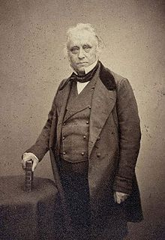
लॉर्ड मैकाले के सुझाव
प्राच्य साहित्य एवं ज्ञान की शिक्षा निरर्थक।
पाश्चात्य साहित्य एवं ज्ञान की शिक्षा महत्वपूर्ण
अंग्रेजी को शिक्षा का माध्यम बनाना आवश्यक है
उच्च वर्ग के लिए संस्थाओं की व्यवस्था
शिक्षा के क्षेत्र में धार्मिक तटस्थता की नीति आवश्यक।

Slide 11
मैकाले प्राच्य साहित्य को व्यर्थ मानता था और उसके स्थान पर भारत में पाश्चात्य साहित्य की व्यवस्था करने के पक्ष में था।
मैकाले प्राच्य साहित्य को व्यर्थ मानता था और उसके स्थान पर भारत में पाश्चात्य साहित्य की व्यवस्था करने के पक्ष में था।1-अंग्रेजी साहित्य संसार का सर्वश्रेष्ठ साहित्य है इसका ज्ञान विज्ञान अपार है।
2-शिक्षा का माध्यम अंग्रेजी भाषा को बना दिया जाए क्योंकि भारत में प्रचलित देसी भाषाएं अवस्थित हैं। इनका शब्दकोश बहुत सीमित है। इनके माध्यम से भारतीयों को अंग्रेजी साहित्य के ज्ञान विज्ञान से परिचित नहीं कराया जा सका था।
3-संस्कृत और अरबी स्कूल ,कॉलेज तुरंत बंद कर दिए जाएं क्योंकि इनसे केवल सरकार के धन की बर्बादी होगी|

Slide 12
4- अंग्रेजी माध्यम के स्कूल और कॉलेज खोले जाएं जिनसे सभी को अंग्रेजी का ज्ञान दिया जा सके।
5-कंपनी के पास इतना धन है कि वह उच्च शिक्षा की व्यवस्था सभी के लिए कर सके इसलिए उच्च शिक्षा की व्यवस्था केवल उच्च वर्ग के लिए ही किए जाएं। उनके संपर्क में आकर निम्न वर्ग तक शिक्षा स्वयं ही पहुंच जाएगी।
6-अंग्रेजी शासक वर्ग की भाषा है भारत में उच्च वर्ग के लोग इस भाषा के प्रति रुचि रखते हैं। इसलिए इससे शिक्षा का माध्यम बना दिया जाए।
7- भारतीय भी अंग्रेजी भाषा को सीखने में रुचि रखते हैं। इसलिए इन्हें अंग्रेजी भाषा की शिक्षा प्रदान की जाए।

Slide 13
मैकाले का विवरण पत्र का मूल्यांकन।
मैकाले भारत में एक ऐसे वर्ग को उत्पन्न करना चाहता था जो जन्म से तो भारतीयों परंतु रहन-सहन तथा विचारों से अंग्रेज हो उसने अपने विवरण पत्र में भारतीय धर्म संस्कृति और दर्शन को निम्न स्तर का बताया तथा उसे नष्ट करने के सुझाव दिए तथा पाश्चात्य दर्शन को उच्च कोटि का बताते हुए पूरे भारत में इसका प्रचार प्रसार करने की वकालत की दृष्टि से मैकाले तथा उसका विवरण पत्र दोनों का ही मूल्यांकन किया जाना चाहिए।

Slide 14
मैकाले का विवरण पत्र का गुण।
प्राच्य पाश्चात्य विवाद के विषय में चतुराई पूर्ण सुझाव।
पश्चात साहित्य की वकालत |
प्रगतिशील शिक्षा की वकालत
धार्मिक शिक्षा पर रोक।

Slide 15
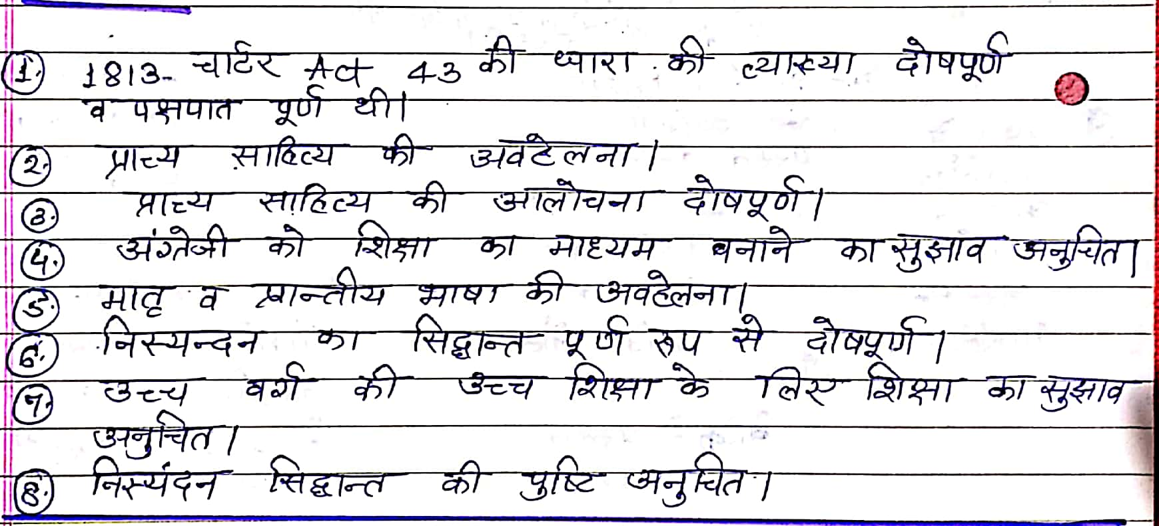
मैकाले का विवरण पत्र के दोष
धारा 43 की पक्षपात पूर्ण व्याख्या
शिक्षा का माध्यम अंग्रेजी को बनाना निराधार
भारतीय साहित्य का अपमान
भारत में एक नए वर्ष का निर्माण भारतीय भाषाओं की उपेक्षा
उच्च शिक्षा देने में भेदभाव।

Slide 16
मैकाले का विवरण पत्र का प्रभाव
दीर्घकालीन प्रभाव
तत्कालीन प्रभाव
भारतीयों को पश्चात साहित्य ज्ञान विज्ञान की जानकारी
भारत में सामाजिक जागरूकता का उदय हुआ
भारत में राजनीतिक जागरूकता का उदय
भारत में अंग्रेजी भाषा वर्चस्व भारत में पश्चात सभ्यता एवं संस्कृति का प्रवेश।
भारत में भौतिक उन्नति का मार्ग प्रशस्त हो गया
शिक्षा नीति की घोषणा
अंग्रेजी शिक्षा प्रणाली की शुरुआत
अंग्रेजी राजकाज की भाषा घोषित
सरकारी नौकरी के लिए अंग्रेजी की अनिवार्यता।।

Slide 17
निस्पंदन का सिद्धांत
अंग्रेजी के फिल्ट्रेशन शब्द का अर्थ है निस्पंदन अर्थात छनन का की क्रिया ईस्ट इंडिया कंपनी एक व्यवसायिक व्यापारिक कंपनी थी
जिससे वह भारतीयों की शिक्षा पर कम से कम धन वह करना चाहती थी अतः उसने अपने लाभ के लिए यह सिद्धांत प्रतिपादित किया था।
“ऑकलैंड के अनुसार” -
“समाज के उन वर्गों में या उच्च वर्गों में उच्च शिक्षा का प्रसार करना चाहिए जिसके पास अध्ययन के लिए समय है और चीन की संस्कृति जनता में छन छन कर पहुंचेगी।”

Slide 18
विलियम बेंटिक का प्रस्ताव शिक्षा नीति 1835।
2 फरवरी 1835 के गवर्नर जनरल बेंटिक को मैकाले का विवरण पत्र प्राप्त हुआ इस पर उसने गंभीरता से विचार किया और 7 मार्च 1835 को उस किस मुख्य सिफारिशों को स्वीकार करते हुए ब्रिटिश सरकार की नई शिक्षा नीति की घोषणा की गई इस नीति की मुख्य घोषणाएं इस प्रकार थी।।

Slide 19
भारत में प्रचलित देशी भाषाएं अविकसित और गवारू हैं। इनका शब्दकोश बहुत सीमित है।
शिक्षा के लिए निर्धारित धनराशि का सर्वोत्कृष्ट प्रयोग केवल अंग्रेजी शिक्षा के लिए ही किया जा सकेगा
संस्कृत अरबी और फारसी का शिक्षा संस्थाओं को बंद किया जाएगा
शिक्षकों के वेतन और छात्रों की छात्रवृत्ति ओं के लिए आर्थिक अनुदान यथावत जारी रहेगा
भविष्य में प्रसारित के मुद्रण और प्रकाशन पर कोई व्यय नहीं किया जाएगा।

Slide 20
मद 3 से बचने वाली धनराशि को अंग्रेजी साहित्य और पाश्चात्य ज्ञान-विज्ञान की शिक्षा पर व्यय किया जाएगा
उच्च वर्ग के थोड़े व्यक्ति हैं। इन्हें शिक्षित करने के बाद शिक्षक का उत्तरदायित्व इन्हें दिया जा सकता है।
लॉर्ड विलियम बेंटिक की शिक्षा नीति घोषित करते ही भारत में अंग्रेजी शिक्षा को बल मिल गया और 1813 का आज्ञा पत्र की धारा 423 द्वारा उत्पन्न विवाद का स्थाई अंत हो गया मैकाले ने इस विवाद को बड़ी ही कुशलता से सुलझाया आता हम कह सकते हैं कि अंत भला तो सब भला।

Slide 21
प्राच्य पाश्चात्य विवाद का अंत
नई शिक्षा नीति की घोषणा
लॉर्ड विलियम बेंटिक 20 मार्च 1835 को वापस इंग्लैंड चला गया।
लॉर्ड ऑकलैंड भारत के नए गवर्नर जनरल बनकर भारत आएं।

